Slide 1
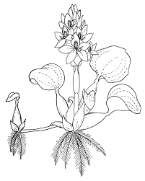
স্বাগতম
Notes:
Md. HaFiZuL IsLaM

Slide 2
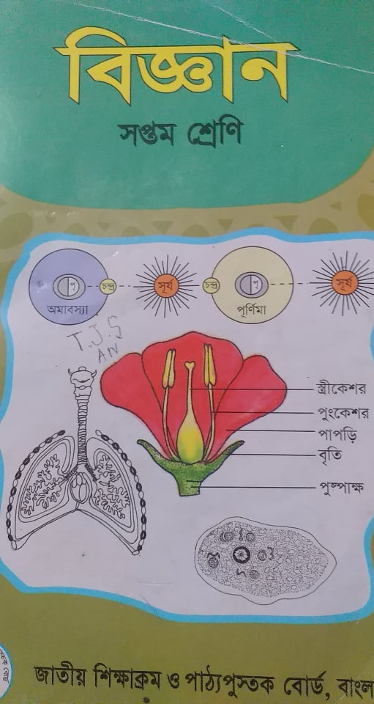
বিষয়ঃ বিজ্ঞান
শ্রেণিঃ ৭ম
অধ্যায়ঃ তৃতীয়
সময়ঃ ৫০ মি.
মোহাম্মদ সুমন
সহকারী শিক্ষক
ভীমপুর উচ্চ বিদ্যালয়
নিয়ামতপু,নওগাঁ।
Notes:
Md. HaFiZuL IsLaM

Slide 3
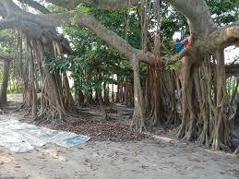
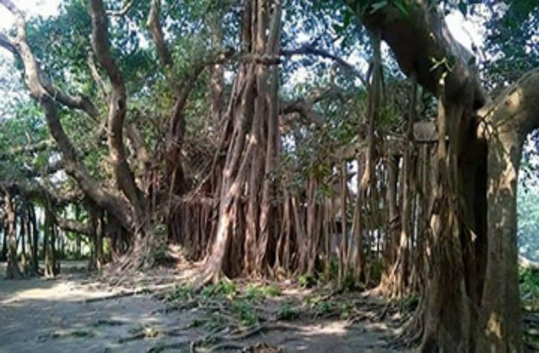
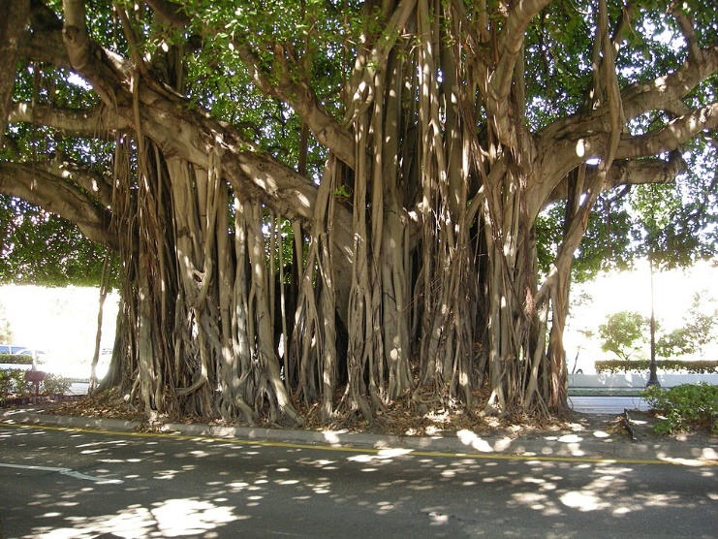
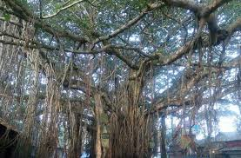
ছবির তীর চিহ্নিত অংশের নাম কী ?
সাধারণত “মূল” গাছের কোথায় থাকে ?
এ ধরণের মূলকে আমরা কি বলতে পারি ?
Notes:
Md. HaFiZuL IsLaM

Slide 4
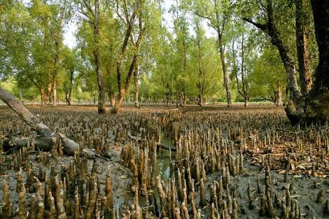
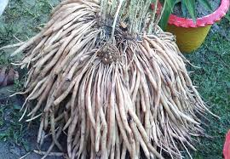
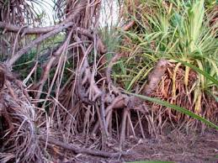
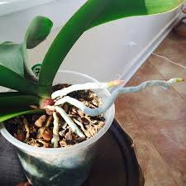
ছবির মূলগুলো ও কি যথা স্থানে উৎপন্ন হয়েছে ?
তাহলে এই মূলগুলোকে আমরা কি ধরণের মূল বলতে পারি ?
Notes:
Md. HaFiZuL IsLaM

Slide 5
রূপান্তরিত অস্থানিক মূল
Notes:
Md. HaFiZuL IsLaM

Slide 6
এ পাঠ শেষে শিক্ষার্থীরা ..........
অস্থানিক মূল কেন রূপান্তরিত হয় তা বলতে পারবে ;
খাদ্য সঞ্চয়ের জন্য মুলের বিভিন্ন ধরণের রূপান্তর ব্যাখ্যা করতে পারবে ;
যান্ত্রিক ভারসাম্য ও শারীরবৃত্তীয় কাজের জন্য মুলের রূপান্তরগুলো বর্ণনা করতে পারবে ।
Notes:
Md. HaFiZuL IsLaM

Slide 7
চিত্রের মূলগুলোর কাজ কী ?
উদ্ভিদের যান্ত্রিক ভারসাম্য রক্ষা করে ।
Notes:
Md. HaFiZuL IsLaM

Slide 8
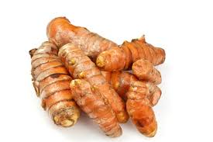
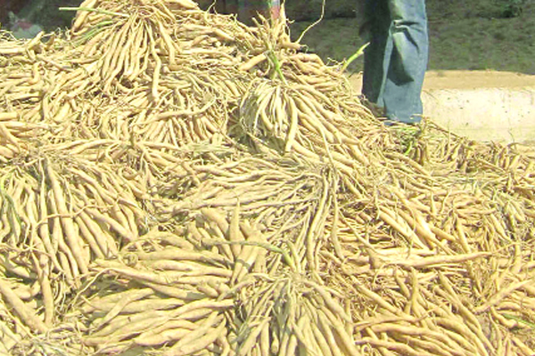
চিত্রের মূলগুলোর কাজ কী ?
উঃখাদ্য সঞ্চয় করা ।
Notes:
Md. HaFiZuL IsLaM

Slide 9
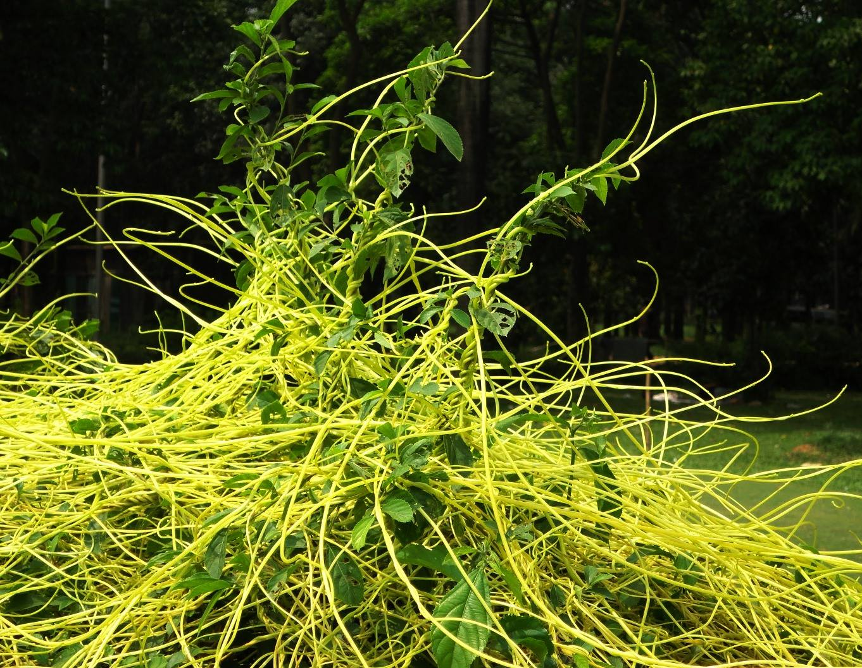
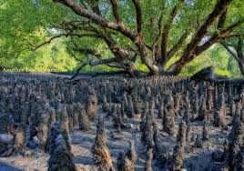
চিত্রের মূলগুলোর কাজ কী ?
উঃ কোনটি শ্বাস গ্রহন করে, কোনটি খাদ্য গ্রহন করে । অর্থাৎ শারীরবৃত্তীয় কাজ করে ।
Notes:
Md. HaFiZuL IsLaM

Slide 10
একক কাজ
সময়ঃ-৫ মিঃ
অস্থানিক মূলের রূপান্তরের কারণগুলি বল।
Notes:
Md. HaFiZuL IsLaM

Slide 11
খাদ্য সঞ্চয়ের জন্য অস্থানিক মূল ৪ ধরণের আকার ধারণ করে
1.কন্দাল মূল
2.গুচ্ছিত কন্দমূল
3.নডুলুজ মূল
4.মালা আকৃতির মূল
Notes:
Md. HaFiZuL IsLaM

Slide 12
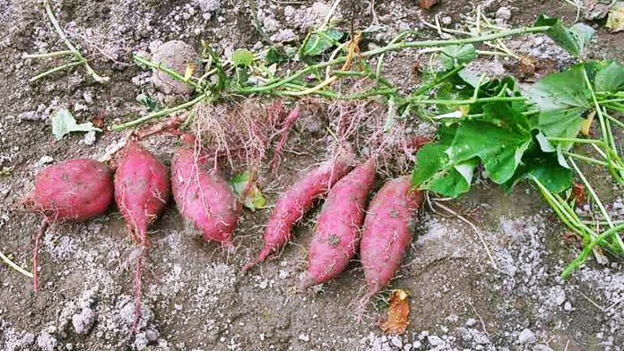
কন্দাল মূল
অস্থানিক মূল কখনও কখনও অনিয়মিতভাবে স্ফীত হয়।
যেমনঃ মিষ্টি আলু ।
Notes:
Md. HaFiZuL IsLaM

Slide 13
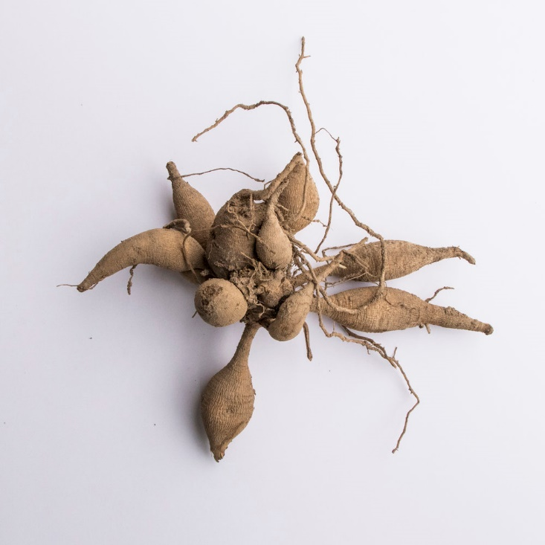
গুচ্ছিত কন্দমূল
কন্দাল মূলের ন্যায় খাদ্য সঞ্চয়ের জন্য অনিয়মিতভাবে স্ফীত হয়।
তবে স্ফীত মূলগুলো একটি গুচ্ছে অবস্থান করে ।
যেমনঃ শতমূলী, ডালিয়া ।
Notes:
Md. HaFiZuL IsLaM

Slide 14
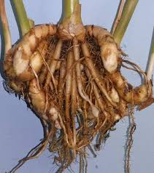
নডুলুজ মূল
মূলের অগ্রভাগ খাদ্য সঞ্চয় করে স্ফীত হয় ।
যেমনঃ আদা ।
Notes:
Md. HaFiZuL IsLaM

Slide 15
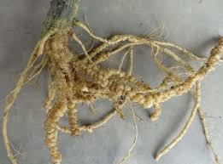
মালা আকৃতির মূল
অস্থানিক মূল পর্যায়ক্রমে স্ফীত ও সংকুচিত হয়।
যেমনঃ করলার মূল ।
Notes:
Md. HaFiZuL IsLaM

Slide 16
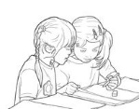
জোড়ায় কাজ
সময়ঃ ১০ মিঃ
উদাহরনসহ খাদ্য সঞ্চয়ের জন্য অস্থানিক মূলের বিভিন্ন আকার বর্ণনা কর ।
Notes:
Md. HaFiZuL IsLaM

Slide 17
যান্ত্রিক ভারসাম্য রক্ষার জন্য অস্থানিক মূল ৪ ধরণের আকার ধারণ করে
শারীরবৃত্তীয় কাজের জন্য অস্থানিক মূল ৪ ধরণের আকার ধারণ করে
স্তম্ভ মূল।
ঠেস মূল।
আরোহী মূল।
ভাসমান মূল।
পরাশ্রয়ী বায়বীয় মূল।
শোষক মূল।
শ্বাস মূল।
জনন মূল।
Notes:
Md. HaFiZuL IsLaM

Slide 18
স্তম্ভ মূল
এরা খাড়া ভাবে নিচের দিকে নামতে নামতে মাটির মধ্যে প্রবেশকরেএবংমোটাহয়েস্তম্ভের আকার ধারন করে ।
এই ধরণের অস্থানিক মূল কাণ্ড বা শাখা হতে উৎপন্ন হয় ।
যেমন- বট ।
Notes:
Md. HaFiZuL IsLaM

Slide 19
ঠেস মূল
তাই কাণ্ডের গোড়ার দিক থেকে কতগুলি অস্থানিক মূল বের হয়ে তীর্যকভাবে মাটিতে প্রবেশ করে।
কোন কোন উদ্ভিদের প্রধান কাণ্ড দুর্বল হওয়ার জন্য সোজা ভাবে দাড়াতে পারে না।
যেমন - কেয়ার ঠেশ মূল।
Notes:
Md. HaFiZuL IsLaM

Slide 20
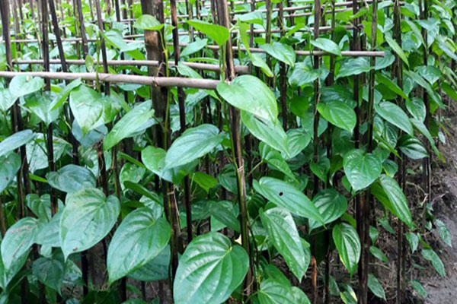
আরোহী মূল
এই মূল দুর্বল কাণ্ডযুক্ত উদ্ভিদের পর্ব হতে উৎপন্ন হয়ে অন্য কোন উদ্ভিদ বা অবলম্বনকে আঁকড়ে ধরে এবং উদ্ভিদটিকে উপরে উঠতে সাহায্য করে।
যেমন- পান।
Notes:
Md. HaFiZuL IsLaM

Slide 21
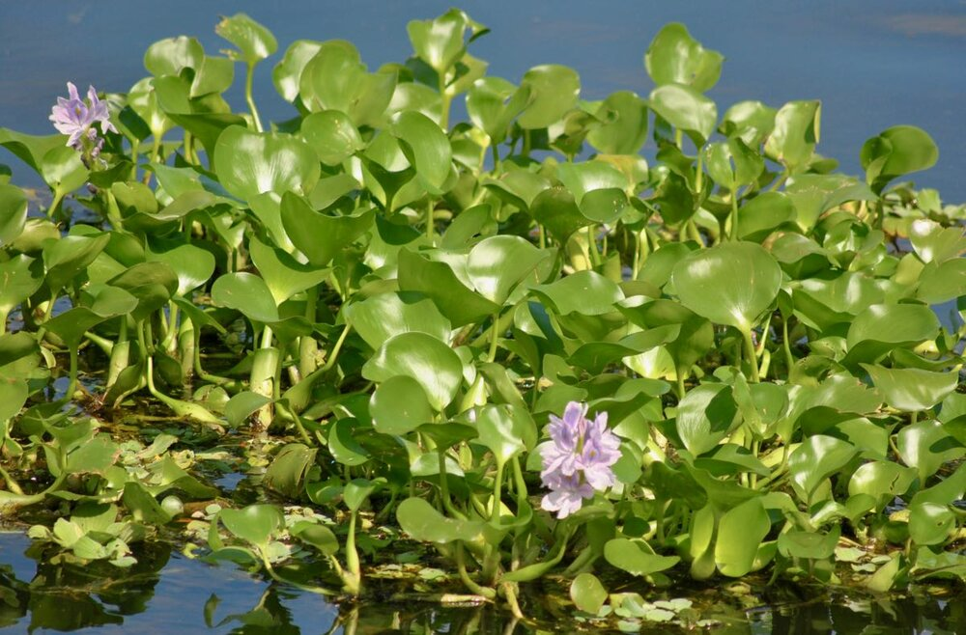
ভাসমান মূল
কোনো কোনো উদ্ভিদের মূল পানিতে ভাসিয়ে রাখতে সাহায্য করে ।
যেমনঃ কচুরিপানা ।
Notes:
Md. HaFiZuL IsLaM

Slide 22
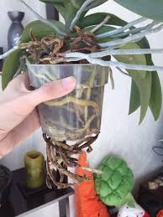
পরাশ্রয়ী বায়বীয় মূল
এক প্রকার মূল বাতাস থেকে জলীয়বাষ্প গ্রহণ করে। এদের বায়বীয় মূল বলে ।
যেমনঃ রাস্না ।
Notes:
Md. HaFiZuL IsLaM

Slide 23
শোষক মূল
পরজীবী উদ্ভিদে ক্লোরোফিল থাকে না, তাই খাদ্যের জন্য আশ্রয়দাতা উদ্ভিদের দেহে বিশেষ ধরণের মূল প্রবেশ করিয়ে থাকে ।
এ মূলগুলোকে শোষক মূল বলে ।
যেমন- স্বর্ণলতা।
Notes:
Md. HaFiZuL IsLaM

Slide 24
শ্বাস মূল
লবণাক্ত ও কর্দমাক্ত মাটিতে উদ্ভিদের মূল মাটির উপরে খাড়াভাবে উঠে আসে ।
এই সকল মূলে ছোট ছোট ছিদ্র থাকে ।
যেমন- সুন্দরী, গরাণ ইত্যাদি ।
Notes:
Md. HaFiZuL IsLaM

Slide 25
জনন মূল
কোন কোন উদ্ভিদের মূল প্রজননে অংশ গ্রহণ করে থাকে।
যেমন- কাকরোল।
Notes:
Md. HaFiZuL IsLaM

Slide 26
দলগত কাজ
যান্ত্রিক ভারসাম্য রক্ষার জন্য ও শারীরবৃত্তীয় কাজের জন্য অস্থানিক মূল কয়ভাবে রূপান্তরিত হয় উদাহারণ সহ নাম লিখ।
Notes:
Md. HaFiZuL IsLaM

Slide 27
মূল্যায়ন
১. কেয়ার মূল কেন রূপান্তরিত হয় ।
(ক)খাদ্য সঞ্চয়ের জন্য
(খ) যান্ত্রিক ভারসাম্য রক্ষার জন্য
(গ) শারীরবৃত্তীয় কাজের জন্য
(ঘ) আত্নরক্ষার জন্য
২. সুন্দরী, গড়ান এর মূল কি ধরণের ।
(ক) শ্বাস মূল
(খ) স্তম্ভ মূল
(গ) জনন মূল ।
(ঘ) ভাসমান মূল ।
Notes:
Md. HaFiZuL IsLaM

Slide 28
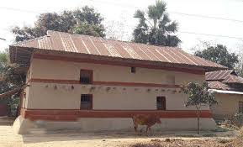
বাড়ীর কাজ
ক্লাসে প্রদর্শিত রূপান্তরিত মূলগুলোর ব্যবহার লিখে আনবে ।
Notes:
Md. HaFiZuL IsLaM

Slide 29
ধ
বা
ন্য
দ
Notes:
Md. HaFiZuL IsLaM

